Slide 1
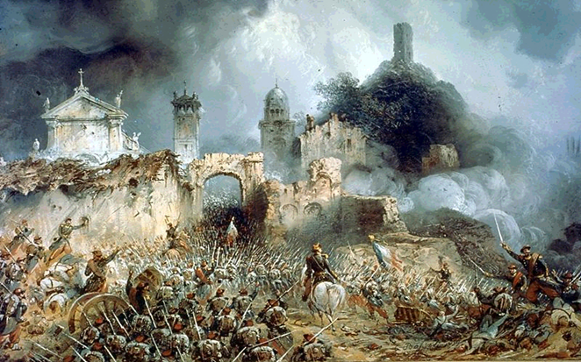
Logotipos de las organizaciones
de los facilitadores
Marco jurídico
Curso H.E.L.P.
El material de enseñanza ha sido elaborado por:
Alexandra Ortiz, Kelisiana Thynne y
Anne Quintin, CICR
Facilitador/a: nombre + organización

Slide 2
Objetivos
Lograr:
distinguir diferentes situaciones de violencia e identificar los principales instrumentos del derecho internacional humanitario (DIH) aplicables a cada situación;
explicar qué son los derechos humanos, quién tiene la obligación de respetarlos y protegerlos y quiénes son sus beneficiarios;
explicar la diferencia entre el derecho internacional de los derechos humanos (DIDH) y el DIH según su ámbito de aplicación;
explicar la distinción entre personas refugiadas, desplazadas y migrantes, y las principales normas aplicables a cada categoría;
explicar las normas de mayor relevancia del DIH;
explicar las responsabilidades del personal de asistencia de salud que trabaja en situaciones de crisis, así como las principales normas relativas a la atención y protección de heridos y enfermos y a la protección del personal de salud y de los servicios sanitarios en general;
explicar el uso protector y el uso indicativo de los emblemas de la cruz roja, de la media luna roja y del cristal rojo;
explicar el objetivo y el ámbito de aplicación del Reglamento Sanitario Internacional (RSI).
Curso H.E.L.P.

Slide 3
I. ¿Qué son el DIH, el DIDH y el derecho de los refugiados?
Enunciado 1: "El derecho internacional humanitario invalida el derecho de los derechos humanos y el derecho de los refugiados durante los conflictos armados".
SÍ/NO
Curso H.E.L.P.
Notes:
Respuesta: No – el derecho de los derechos humanos y el derecho de los refugiados siguen siendo aplicables durante los conflictos armados. El DIH es aplicable solo durante los conflictos armados.
De haber contradicciones entre el DIDH y el DIH durante un conflicto armado, se aplicará el DIH – Opinión consultiva de la Corte Internacional de Justicia (CIJ) sobre la legalidad de la amenaza o del empleo de armas nucleares.
Es improbable que existan muchos casos de contradicciones entre estos dos marcos normativos.

Slide 4
Derecho penal internacional
Derecho ambiental
Derecho internacional humanitario
Marco normativo
sobre la resolución
de controversias
Derecho de
los refugiados
Derecho de los derechos humanos
Curso H.E.L.P.
Marco normativo sobre la responsabilidad de los Estados
Notes:
Estos marcos normativos son aplicables en tiempo de conflictos armados y el DIH es solo uno de los tantos aplicables. Por consiguiente, cada vez que se escuche la frase "vacío legal", no será el caso: si bien el DIH no es aplicable en todas las situaciones, siempre habrá otras normas que, sin duda, serán aplicables.

Slide 5
Reseña: derecho internacional humanitario
Una rama del derecho internacional público.
Establecida por derecho convencional o consuetudinario.
Aplicable en tiempo de conflicto armado.
Protege a las personas que no participan en las hostilidades, o que han dejado de hacerlo, así como a ciertos lugares y bienes.
Restringe los derechos de las partes en el conflicto en lo relativo al empleo de los métodos y medios de guerra de su elección.
Curso H.E.L.P.

Slide 6
II - Fuentes del DIH
Enunciado 2: "Los establecimientos de salud civiles y militares pueden exhibir el emblema de la cruz roja o de la media luna Roja durante un conflicto armado internacional".
¿Dónde encontrar la respuesta a este enunciado?
SÍ/NO
Curso H.E.L.P.
Notes:
Puede encontrar la respuesta en los artículos 19, 42 y 44 del Primer Convenio de Ginebra.
La respuesta es: sí, con el permiso de las autoridades militares.
Ya están protegidos por ser hospitales –el emblema es solo un recordatorio de que esta protección existe.

Slide 7
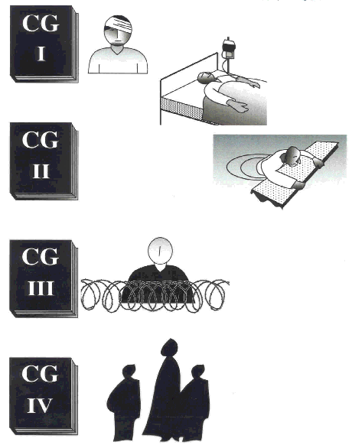
Convenios de Ginebra de 1949
Heridos y enfermos (tierra)
Heridos, enfermos y náufragos (mar)
Prisioneros de guerra
Curso H.E.L.P.
Personas civiles (en poder del enemigo)

Slide 8
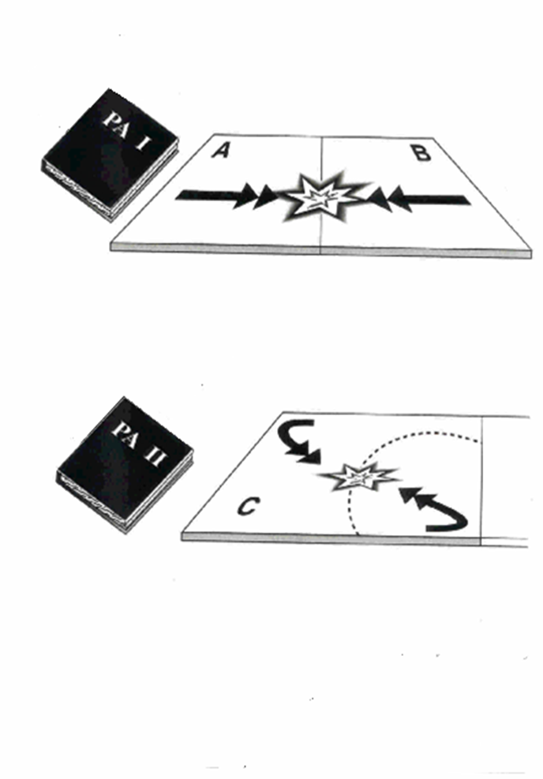
Protocolos adicionales de 1977 y 2005
Conflictos armados internacionales (CAI)
Conflictos armados no internacionales (CANI)
Curso H.E.L.P.
Emblema distintivo adicional
Notes:
El cristal rojo se adoptó en 2005 como emblema protector e indicativo alternativo a la cruz roja y a la media luna roja. Solo Israel lo emplea en misiones en ultramar. Fue establecido para darle un emblema a Israel, a fin de que la Media Luna Roja Palestina también pudiera ser reconocida bajo el principio de neutralidad.

Slide 9
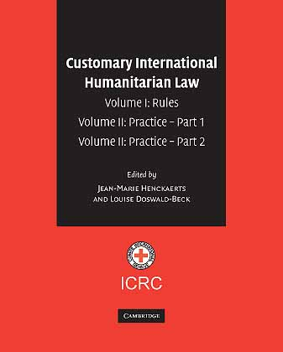
Derecho internacional humanitario consuetudinario
161 normas identificadas:
13 son aplicables solo en conflictos armados internacionales (CAI)
2 son aplicables solo en conflictos armados no internacionales (CANI)
146 normas son aplicables en CAI y CANI
Curso H.E.L.P.
Notes:
13 son aplicables solo en conflictos armados internacionales (generalmente para prisioneros de guerra y ocupación)
Norma 3. Definición de combatientes
Norma 41. Devolución de los bienes culturales de un territorio ocupado
Norma 44. Respeto del medio ambiente natural, incluidas las precauciones en la conducción de las operaciones militares
Norma 45. Prohibición de métodos o medio de guerra que causen daños graves al medio ambiente natural
Norma 49. Botín de guerra
Norma 51. Protección de bienes culturales en situaciones de ocupación
Norma 82. Registro de la ubicación de las minas terrestres
Norma 106. Protección de los prisioneros de guerra
Norma 107. Espías
Norma 108. Mercenarios
Norma 114. Repatriación de los restos y devolución de los efectos personales de los fallecidos
Norma 145. Represalias
Norma 146. Represalias contra las personas protegidas
Norma 147. Represalias contra los bienes protegidos
Norma 23. Evitar situar los objetivos militares dentro (o cerca) de zonas densamente pobladas
Norma 24. Alejar a las personas civiles y los bienes de carácter civil de la proximidad de los objetivos militares
Aplicable solo en CANI:
Norma 148. Represalias en CANI
Norma 159. Amnistía
Tres normas están formuladas de manera distinta en los CAI y los CANI:
Norma 4. Definición de fuerzas armadas
Norma 128. Liberación y repatriación de las personas privadas de libertad
Norma 129. Desplazamiento

Slide 10
¿Qué es el derecho internacional de los derechos humanos?
Derecho ambiental
Protege del Estado los derechos de las personas.
Los derechos humanos son universales - pertenecen a todas las personas del mundo.
Los derechos humanos son inalienables - no pueden ser enajenados.
Los derechos humanos son indivisibles e interdependientes – la totalidad de los diferentes derechos humanos son importantes para que los seres humanos evolucionen y participen en la sociedad.
Marco normativo sobre la resolución de controversias
Curso H.E.L.P.

Slide 11
DIDH – instrumentos esenciales
Internacionales:
Pacto Internacional de Derechos Civiles y Políticos, 1966.
Pacto Internacional de Derechos Económicos, Sociales y Culturales, 1966.
Convención sobre la eliminación de todas las formas de discriminación contra la mujer, 1979.
Convención contra la Tortura y Otros Tratos o Penas Crueles, Inhumanos o Degradantes, 1984.
Convención sobre los Derechos del Niño, 1989.
Convención Internacional sobre la protección de los derechos de todos los trabajadores migratorios y de sus familiares, 1999.
Convención Internacional para la protección de todas las personas contra las desapariciones forzadas, 2006.
Convención sobre los derechos de las personas con discapacidad, 2006.
Regionales:
Convenio Europeo de Derechos Humanos, 1950.
Convención Americana sobre Derechos Humanos, 1969.
Carta Africana de Derechos Humanos y de los Pueblos, 1981
Curso H.E.L.P.

Slide 12
Ámbito general de aplicación del DIH/DIDH.
DIH | DIDH
Protección de las personas | Protección de las personas
Aplicable solo en tiempo de conflicto armado | Aplicable en todo momento
Vinculante para los Estados y los grupos armados no estatales | Vinculante solo para los Estados
Aplicación extraterritorial inherente | Aplicación extraterritorial controvertida
No se deroga | Puede haber derogación en casos de emergencia
Curso H.E.L.P.
Notes:
Además de la finalidad común y general de proteger a las personas, hay diferencias importantes
Línea 2) El DIDH es aplicable en todo momento mientras que el DIH solo es aplicable en los conflictos armados.
Esto quiere decir:
que en OSV (abreviatura para otras situaciones de violencia) solo es aplicable el DDH (debe referirse entonces a normas de DDHH sobre problemas como el uso de la fuerza, la detención, la protección de los proveedores de asistencia de salud en OSV
- La invocación que hace el CICR del DIDH desde 2008.
De un discurso impulsado fundamentalmente por el DIH, a una cercanía con el DIDH.
Otras situaciones de violencia
La primavera árabe
Otros, incluido el marco de detención.
b) pero incluso en los CA, no todo lo que sucede en un territorio donde hay un CA se rige automáticamente por el DIH
por ejemplo, manifestaciones violentas no relacionadas con el CA, acciones de alguna de las partes en un CA
Detención no relacionada con CA (detención penal ordinaria)
c) incluso, a veces es muy difícil distinguir claramente qué está relacionado con un CA y qué no, sobre todo en el caso del uso de la fuerza. Ver Parte II más adelante.
por ejemplo, en las intervenciones en Yemen en 2011 se hizo referencia al DIH y al DDH, se ampliará más adelante; por supuesto, también se puede hacer referencia al derecho interno, si es difícil la conversación en torno al marco jurídico internacional, por el motivo que sea, en el grado en que el derecho interno sea coherente con las normas internacionales
– introducción al control de disturbios
Situaciones en las que determinar un marco jurídico es complejo
Introducción a las circunstancias reales
Introducción al marco jurídico
Distinción entre Gaza y Cisjordania?? Continuará...
d) Casos donde no hay controversia entre el DIH y el DDH en CA, pero pueden reforzarse mutuamente, ver Parte II más adelante.
por ejemplo, la no devolución, necesidades y condiciones básicas durante la detención (alimento, agua, ventilación suficiente para las personas detenidas)
Líneas 3 y 4) siempre que invoquemos el DDH, 2 obstáculos adicionales a superar, en comparación con el DIH:
3) ¿A quiénes obliga? Solo a los Estados, hay controversia respecto de los grupos armados no estatales; el CICR: casos excepcionales: responsabilidades de facto relativas al DDH si los grupos armados no estatales de facto tienen apariencia similar a la del gobierno (rara vez hay un control tan estable)
La invocación del DIDH ante actores no estatales – Consejo Nacional Transicional (TNC) 2011
El CICR tiene un enfoque bastante restrictivo sobre la invocación del DIDH ante los grupos armados no estatales
TNC 2011 – Solicitud al CICR de un marco jurídico relativo a las detenciones
Intervención del CICR: Antecedentes en el DIH; internamiento, detenciones relacionadas con los conflictos
Pero – una referencia al DIDH para adaptar a las detenciones no relacionadas con los conflictos
- Y, en todo caso, la TNC era casi un Estado
4) Aplicación extraterritorial: conforme al DDH es controvertida, sujeta a la interpretación de la noción de jurisdicción
Ejemplo famoso: artículo 2 del Pacto Internacional de Derechos Civiles y Políticos (PIDCP)
Cada uno de los Estados Partes en el presente Pacto se compromete a respetar y a garantizar a todos los individuos que se encuentren en su territorio y estén sujetos a su jurisdicción los derechos reconocidos en el presente Pacto
-) Sobre esta base particularmente, y en una interpretación literal, Estados Unidos e Israel niegan, como una cuestión de derecho, la aplicación extraterritorial del DDH (pero es posible aplicarlo en algunos casos como una cuestión de políticas)
-) Sin embargo, en otro sentido, hay un reconocimiento de que se puede hacer cierta aplicación extraterritorial:
control efectivo sobre el territorio (ocupación)
control efectivo sobre las personas (detención)
límites: especialmente en el campo de batalla (en particular, ataques aéreos)
5) Derogaciones: posible en el marco del DDH pero no del DIH, no es automático, el Estado necesita declarar, de manera proactiva, la derogación en una emergencia que amenaza la vida de la nación, prototipo de situación de emergencia de CA, pero también podría ser OSV.
Solo en la medida en que sea coherente con otras obligaciones internacionales (en particular el DIH): por ejemplo, podría dar lugar a la detención preventiva por seguridad sin que exista la posibilidad inmediata de impugnar el internamiento ante un juez.
Algunos derechos no pueden derogarse: prohibición de tortura, derecho a la vida (excepto por una pequeña excepción conforme al CEDH)
Derogación vs. lex specialis – ¿Es necesaria la derogación cuando es aplicable el DIH?
CGIII prisioneros de guerra (PG), CGIV población civil (PC): Casi no hay dudas de que no hay requerimiento de derogar (CEDH).
Para los CANI, sin embargo, es un ámbito del derecho donde hay cierta ambigüedad
Afganistán desde 2002 (CANI) – Estados Unidos y otros Estados participaban de una forma de internamiento en CANI basado en el DIH – no se planteó la derogación.
En 2012, Afganistán estaba considerando su propio régimen de internamiento – indignación respecto de este marco vs. el DIDH (¿se puede derogar el derecho a un proceso equitativo? – no para DS).
CEDH – casos irlandeses: La derogación debe ser necesaria, y acompañada de medidas de protección (por ejemplo una detención de comisión que pueda ordenar la liberación, acceso a los familiares y otros).
Cuestión compleja – y relacionada a la pregunta relativa al uso del internamiento en lugar de los procedimientos penales.
6) Cumplimiento por parte de las personas: debido a la noción de derechos a nivel internacional, posibilidad de reclamar derechos (reparación efectiva y posibilidad de obtener una rectificación por el daño que surgió de la violación al derecho) en contra de los Estados ante tribunales y organismos internacionales de derechos humanos; las personas han reclamado también por presuntas violaciones del DDH en los conflictos armados (mecanismos de denuncia en virtud de tratados universales de derechos humanos como el Pacto Internacional de Derechos Civiles y Políticos (PIDCP) del Comité de Derechos Humanos (CDH); CCT-Comité CCT; tribunales regionales como el Tribunal Europeo de Derechos Humanos (TEDH); la Comisión y el tribunal americanos de derechos humanos)
-También: Denuncias a Estados en virtud de tratados de derechos humanos
- Además, mecanismos políticos, sistema de derechos humanos basados en la Carta con la Comisión de Derechos Humanos: EPU (Examen Periódico Universal) (donde los Estados evalúan el cumplimiento de las normas de derechos humanos de cada uno); Relatores Especiales y grupos de trabajo de la ONU, temáticos y específicos de cada país, que presentan informes periódicos; además, Comisiones de investigación establecidas para la indagación de los hechos y el análisis de las violaciones
El DIH prácticamente no emplea el lenguaje de derechos (derecho de los familiares a conocer el paradero de sus seres queridos) formulado generalmente en términos de obligaciones de las partes
Los mecanismos de cumplimiento vigentes como las Potencias protectoras, el procedimiento de encuesta, la Comisión Internacional de Encuesta, la reunión de Estados partes en virtud del PA I casi no se activan; son aplicables solamente en conflictos armados internacionales; debe haber consentimiento de los dos Estados partes en el conflicto para su aplicación; en la práctica: principalmente nosotros pero hay límites inherentes a nuestro método de trabajo preferido de confidencialidad

Slide 13
Derecho de los refugiados
Convención de 1951 sobre los refugiados y su protocolo de 1967, cualquier persona que:
"debido a fundados temores de ser perseguida por motivos de raza, religión, nacionalidad, pertenencia a determinado grupo social u opiniones políticas, se encuentre fuera del país de su nacionalidad y no pueda o, a causa de dichos temores, no quiera acogerse a la protección de tal país".
Necesita que se determine su condición de refugiado (de lo contrario, se trata de un solicitante de asilo).
Algunas medidas prácticas basadas en los derechos humanos para su implementación por los Estados individuales.
Curso H.E.L.P.
Notes:
Introducción breve con el mero fin de comprender el sentido jurídico (y por ende la protección aplicable) de las diversas categorías, y cerciorarse de que los términos se empleen correctamente - Analizar la diferencia entre refugiados, personas internamente desplazadas y migrantes - Definición de refugiado como estatuto jurídico - Instrumentos internacionales y regionales vigentes - Convenio de Ginebra relativo a la definición del estatuto de los refugiados (1951) - Convención de la OUA por la que se regulan los aspectos específicos de problemas de los refugiados en África (1969) - (no vinculante) Principios rectores de los desplazamientos internos de las Naciones Unidas - Convención de Kampala

Slide 14
Personas internamente desplazadas (PID)
PID: se entiende por desplazados internos las personas o grupos de personas que se han visto forzadas u obligadas a escapar o a huir de su hogar o de su lugar de residencia habitual, en particular como resultado o para evitar los efectos de un conflicto armado, de situaciones de violencia generalizada, de violaciones de los derechos humanos o de catástrofes naturales o provocadas por el ser humano, y que no han cruzado una frontera estatal internacionalmente reconocida.
Principios rectores de los desplazamientos internos, Convención de Kampala de la OUA sobre las personas internamente desplazadas
Curso H.E.L.P.
Notes:
Los principios rectores de los desplazamientos internos establecieron algunas medidas (no es un documento vinculante pero muchas disposiciones reflejan normas de DIH y DIDH) para proteger a las PID y procurar que puedan regresar a su hogar cuando sea seguro.

Slide 15
III. Clasificación de los conflictos
Enunciado 3: "El lanzamiento de cohetes de un Estado al territorio de otro Estado es necesariamente un conflicto armado internacional”.
SÍ/NO
Curso H.E.L.P.
Notes:
Sí – un conflicto armado internacional comienza cuando se recurre a la fuerza o al ataque a la integridad territorial de otro país por parte de un tercer Estado. No existe un criterio de intensidad para un conflicto armado internacional.
Cualquier diferencia que surja entre dos Estados y que conduzca a la intervención de las fuerzas armadas es un conflicto armado entendido en los términos del artículo 2, aunque una de las partes niegue la existencia de un estado de guerra. No importa lo que dure el conflicto ni cuántas vidas se cobre. ...si una única persona resulta herida como consecuencia del conflicto, el Convenio ya se aplica cuando se recoge y asiste a esa persona...y se notifica la identidad de la persona a la potencia de la que dependa. Comentario de Pictet al CGI

Slide 16
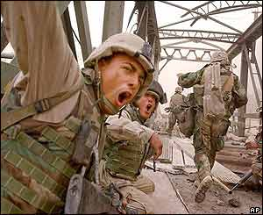
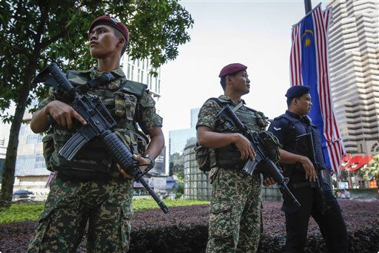
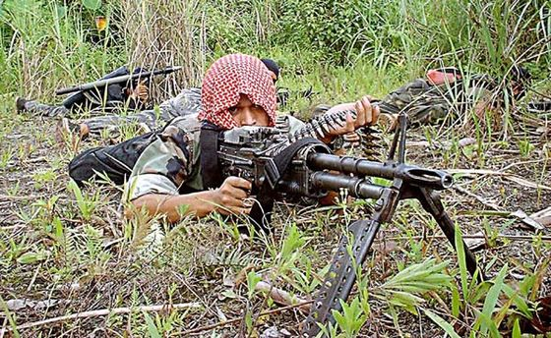
¿Qué se entiende por "conflicto armado"?
Curso H.E.L.P.
Notes:
Disturbios/seguridad de CANI a CAI (las imágenes corresponden a Malasia durante operaciones contra el terrorismo (CT), disturbios (país no especificado), CANI en Filipinas, Irak 2003 (CAI)

Slide 17
Marcos jurídicos aplicables a las situaciones de violencia
DIH
DIH
DIH
DIDH
DIDH
DIDH
DIDH
DIDH
Legislación nacional
Legislación nacional
Legislación nacional
Legislación nacional
Legislación nacional
Curso H.E.L.P.
Conflicto armado
OSV
CANI
CAI
Notes:
No existen vacíos legales – siempre hay legislación aplicable a las diferentes situaciones

Slide 18
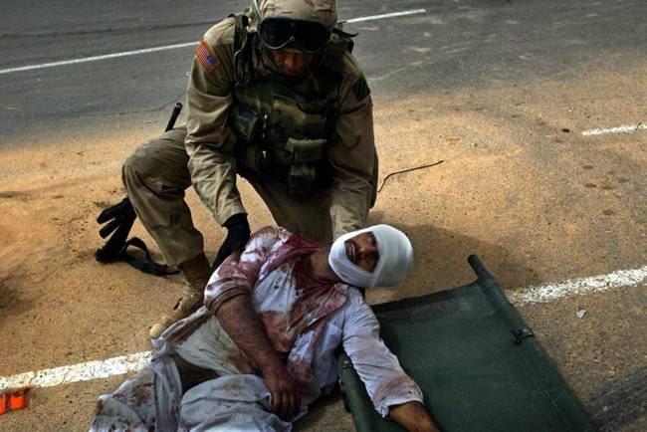
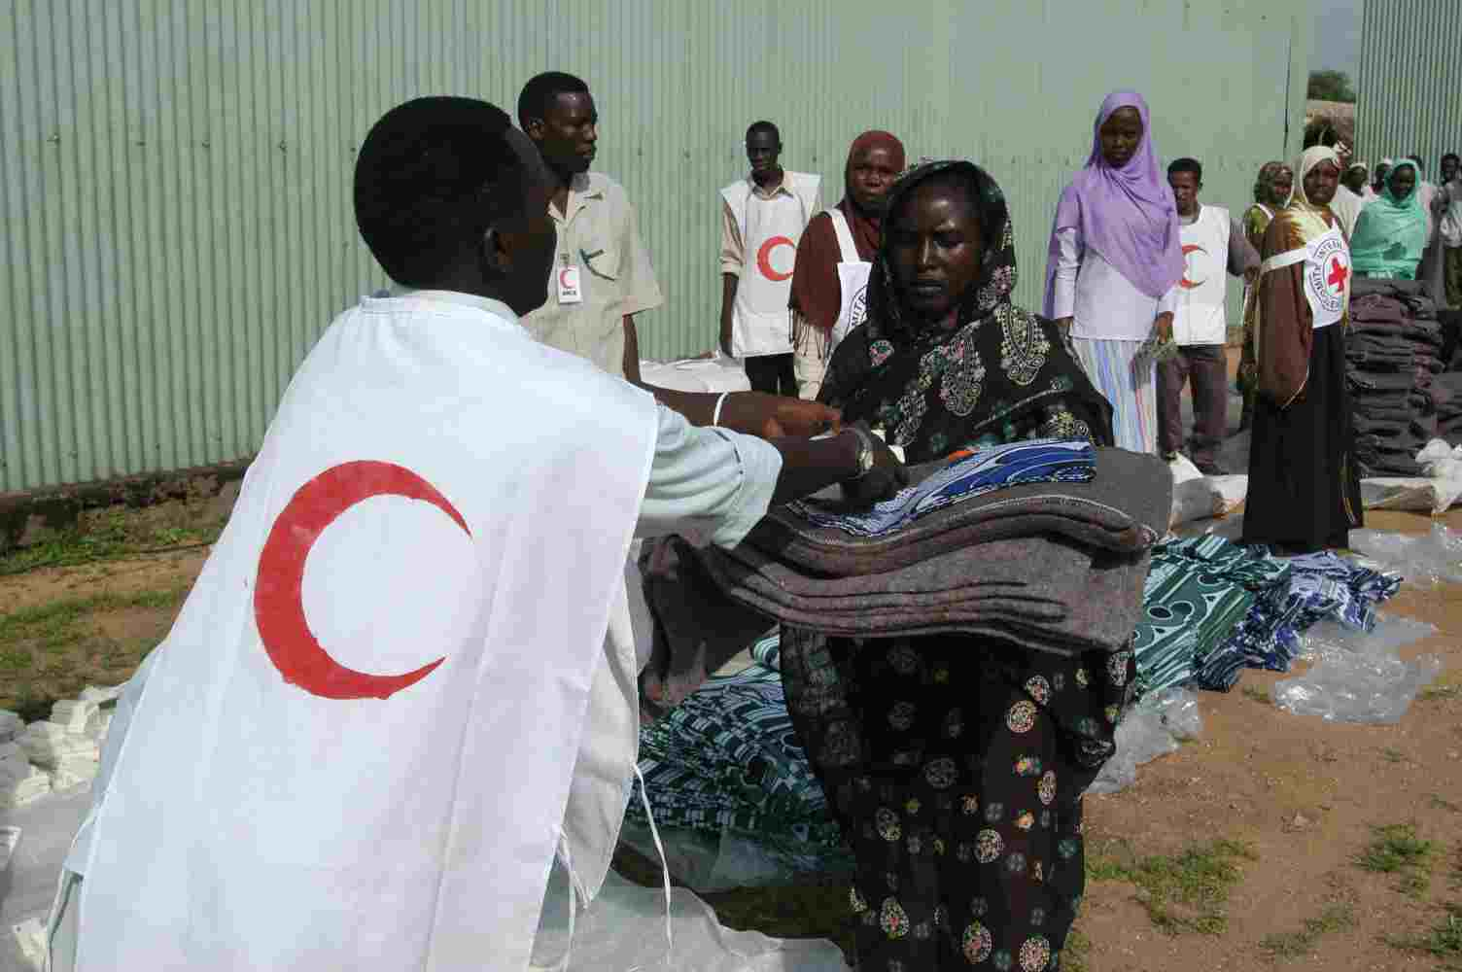
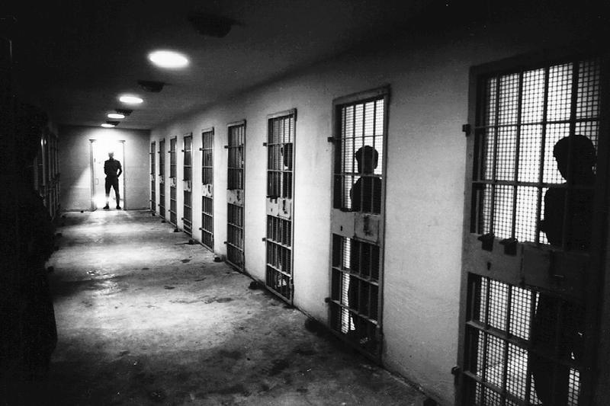
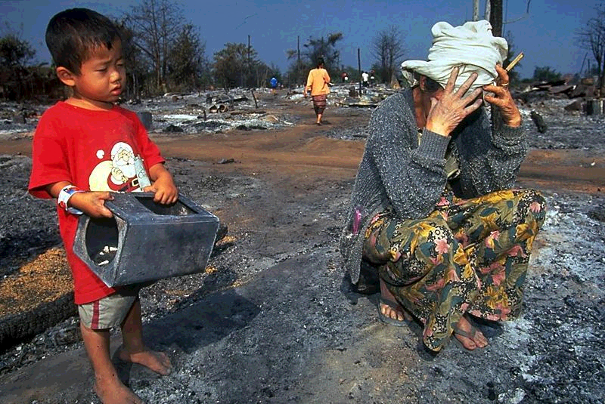
Protección de las personas que no participan, o que ya no participan, en las hostilidades
Curso H.E.L.P.
Notes:
Parte principal de la sesión jurídica. Normas relativas a la conducción de las hostilidades:
Principio de distinción:
- Todos los soldados heridos y enfermos, los trabajadores humanitarios, los detenidos y las personas civiles deben recibir protección

Slide 19
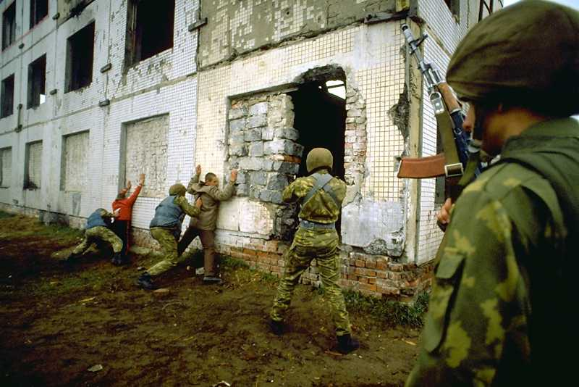
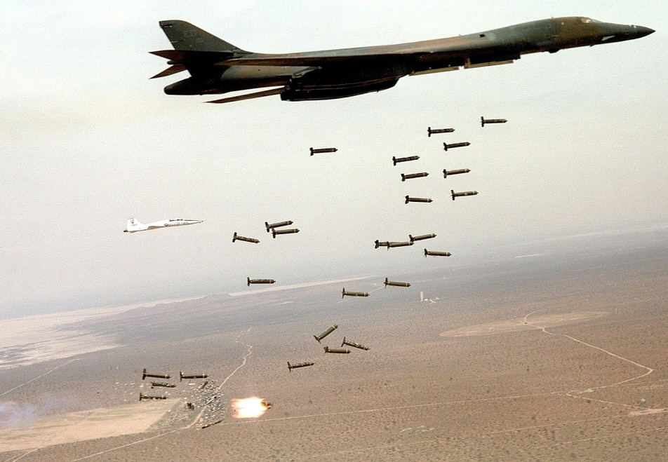
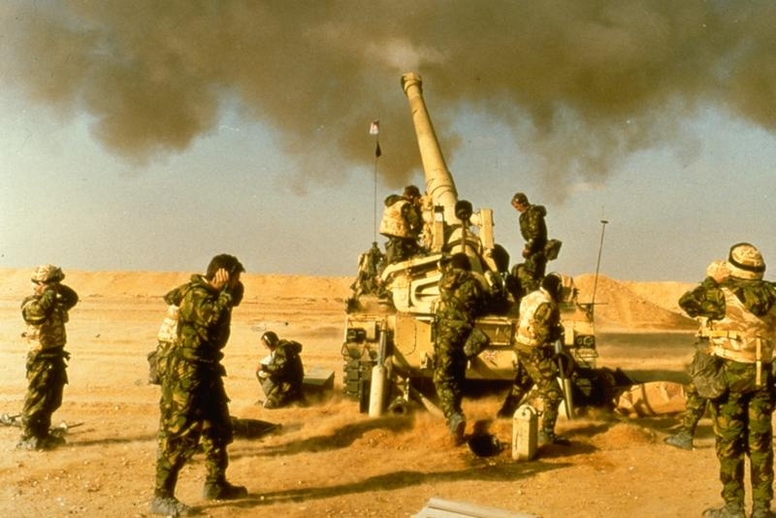
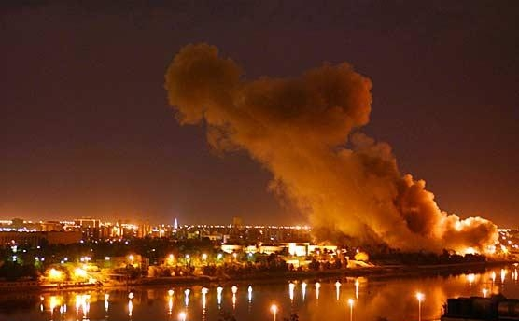
Limitaciones a los métodos y medios de guerra
Curso H.E.L.P.
Notes:
Principios de distinción, proporcionalidad y precaución - Normas principales relativas a los métodos y medios de guerra
(por ejemplo: la prohibición de los ataques indiscriminados,
la prohibición de males superfluos y sufrimientos innecesarios, la revisión de armas nuevas, métodos de guerra específicamente prohibidos, etc.)
Primera imagen:
Normas relativas a las personas protegidas en poder de una parte en el conflicto (por ejemplo: trato humano, normas aplicables a la detención, etc.)
Segunda imagen: municiones en racimo – ataque indiscriminado
Tercera: precauciones en el ataque
Cuarta: necesidad de no tener bases militares en zonas civiles y a la vez, el principio de proporcionalidad y procurar que las personas civiles no sean atacadas indirectamente

Slide 20
Ejemplos – ¿Es aplicable el DIH?
Se han producido intensos enfrentamientos entre las tropas gubernamentales colombianas y las guerrillas de oposición de las FARC, como parte de las hostilidades que llevan años y han causado numerosas víctimas. En el ataque más reciente, más de 60 miembros de las FARC y de las tropas del gobierno han perdido la vida.
SÍ/NO
Curso H.E.L.P.
Notes:
Sí – enfrentamientos intensos, grupos armados, ataque armado:
criterios para CANI: intensidad del conflicto y organización de grupos armados (decisión del TPIY sobre el caso Tadic)
Fuerzas organizadas:
Factores indicativos:
la existencia de una estructura de comando y de reglas y mecanismos disciplinarios dentro del grupo
la capacidad del grupo de acceder a armamento, otro equipamiento militar, reclutas y entrenamiento militar
su capacidad de planificar, coordinar y llevar adelante operaciones militares, incluso movimientos de tropas y logística
su capacidad de definir una estrategia militar unificada, y emplear tácticas militares;
su capacidad de comunicación unificada y de negociar y concertar acuerdos
Intensidad del conflicto
Factores indicativos:
la cantidad, duración e intensidad de las confrontaciones individuales
el tipo de armas y otro equipamiento militar empleado
el número de personas y tipo de fuerzas que participan en el enfrentamiento
el número de víctimas
la extensión de la destrucción material
la cantidad de personas civiles que huyen de las zonas de enfrentamiento
…

Slide 21
Ejemplos – ¿Es aplicable el DIH?
SÍ/NO
Un hombre joven muere durante un enfrentamiento entre su pandilla y la policía en una zona marginal en Cité Soleil, Haití.
Curso H.E.L.P
Notes:
No –policía, no hay intervención militar, disturbio– el PA II dice que los disturbios internos no están sujetos al DIH

Slide 22
IV - Personas heridas y enfermas
Enunciado 4: "Está permitido atacar un hospital que los miembros del enemigo utilizan con fines militares, aunque en este hospital todavía haya heridos y enfermos recibiendo asistencia”.
SÍ/NO
Curso H.E.L.P.
Notes:
Sí – siempre que se tomen precauciones. CGI, artículo 21
de personal sanitario (incluida la abstención de participar en las hostilidades, asistencia sin discriminación, etc.). Protección de los servicios sanitarios y casos de pérdida de protección para servicios sanitarios. Parte principal de la sesión jurídica. Enlace a módulos de otros cursos, por ejemplo, Violencia contra la asistencia de salud y Protección humanitaria. Protección de los heridos y enfermos (militares y civiles); respeto, protección, asistencia (incluidos la evacuación y el trato equitativo). Protección del personal sanitario: - En el campo de batalla: que no sea atacado, que pueda desempeñar su misión médica de conformidad con la deontología médica, etc. - Una vez en poder del enemigo: repatriación y cuidado del empleo para los prisioneros de guerra - Bajo control del enemigo: derecho a desempeñar su misión médica, etc. - Deberes

Slide 23
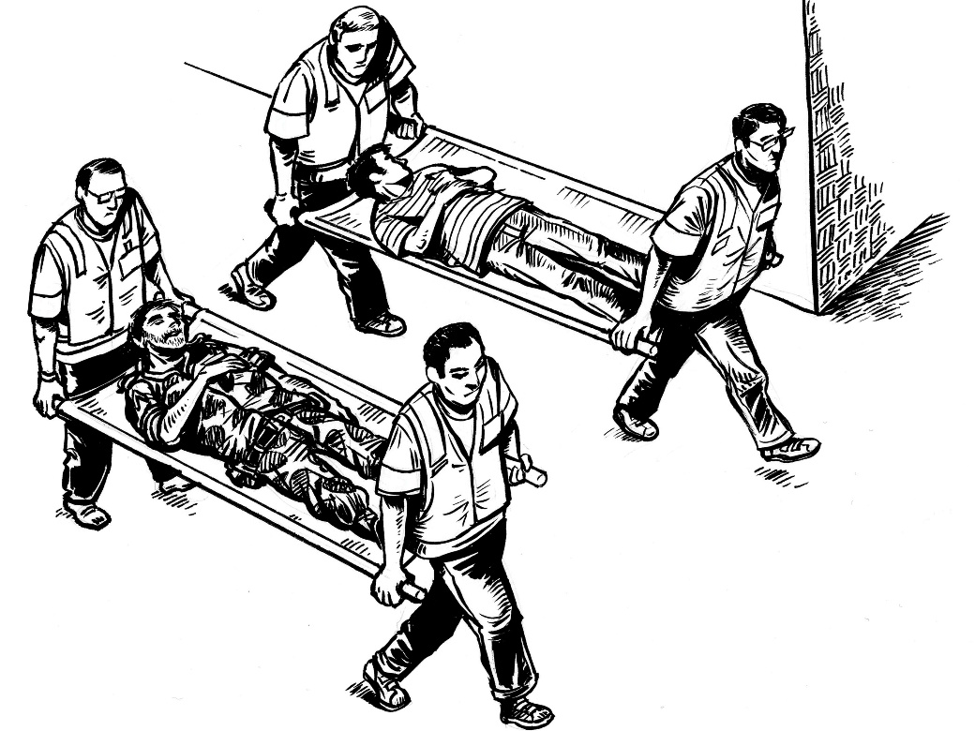
Definición de heridos y enfermos conforme al DIH
➪ Los heridos y los enfermos:
- requieren asistencia médica
- civiles o militares
- se abstienen de todo acto hostil
Curso H.E.L.P.
Notes:
Protocolo Adicional I - artículo 8 Terminología
Para los efectos del presente Protocolo:
se entiende por heridos y enfermos las personas, sean militares o civiles, que debido a un traumatismo, una enfermedad u otros trastornos o incapacidades de orden físico o mental, tengan necesidad de asistencia o cuidados médicos y que se abstengan de todo acto de hostilidad. Esos términos son también aplicables a las parturientas, a los recién nacidos y a otras personas que puedan estar necesitadas de asistencia o cuidados médicos inmediatos, como los inválidos y las mujeres encintas, y que se abstengan de todo acto de hostilidad;
- Requerimiento de asistencia médica:
- no hay umbral para la gravedad de la condición médica;
- incluye personas que normalmente no serían consideradas heridas o enfermas, como las mujeres embarazadas, los recién nacidos
- abstención de todo acto de hostilidad: un soldado que continúa disparando su arma no recibe protección aunque esté herido

Slide 24
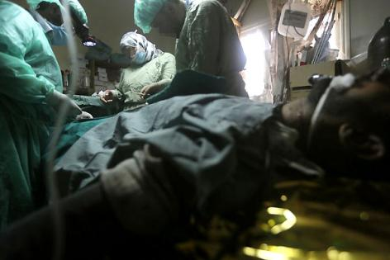
Obligaciones del DIH hacia los heridos y enfermos
Trato humano
Respetar
Proteger
Recoger
Cuidar
Curso H.E.L.P.
Notes:
Imagen: Al-Qusayr, gobernación de Homs. Cirugía de un hombre herido en un hospital de campaña.
En tiempo de conflicto armado, según el DIH, los heridos y enfermos deben gozar de un derecho general a ser:
respetados (no ser sujetos a, por ejemplo, que se atente contra su vida o se los maltrate)
protegidos (recibir asistencia, incluso protección contra terceros)
recogidos (sujeto a las posibilidades en términos de condiciones y capacidades, pero sin demora)
cuidados (sujeto a las posibilidades en términos de condiciones y capacidades, pero con la menor demora posible)
Para cada una de estas categorías, las partes estatales y no estatales en los conflictos y el personal de asistencia de salud tienen obligaciones y responsabilidades pertinentes.
Conforme al DIDH, encontramos obligaciones estatales pertinentes aplicables también en otras situaciones de emergencia diferentes de los conflictos armados, principalmente en cuanto al respeto y la protección del acceso a los servicios de asistencia de salud del paciente
V. artículo 12 del Comentario del Primer Convenio de Ginebra 12:
"Respetar a los heridos no es suficiente. Necesitan asistencia. Si un soldado que se encuentra fuera de combate es respetado y [p.137] protegido contra todo tipo de heridas, pero al mismo tiempo es abandonado a su suerte con los efectos de sus heridas o enfermedad, corre un gran riesgo de muerte. Por ende, hay una obligación tanto negativa como positiva: los heridos y los enfermos deben recibir asistencia médica acorde a su condición. Este principio fundamental ha permanecido inalterado desde 1864"

Slide 25
CUIDAR: Se han de tomar todas las medidas posibles para prestar asistencia de salud a los heridos y a los enfermos.
De manera no discriminatoria
Dentro de las posibilidades prácticas
Con la mínima demora
Significa también permitir que otros, incluidas personas civiles u organizaciones humanitarias imparciales brinden asistencia
Curso H.E.L.P.
Notes:
Imagen: Tsjinvali, Georgia, 20 de agosto de 2008. Los pacientes debieron ser trasladados al sótano de este hospital luego de que el edificio fuera parcialmente destruido.
De conformidad con el DIH, todas las partes en los conflictos armados tienen la obligación básica de prestar, en toda la medida de lo posible y en el plazo más breve, atención y asistencia médicas a todos los heridos y enfermos. La asistencia y la atención médicas deben prestarse sin distinción adversa alguna basada en fundamentos que no sean médicos [artículo 3 común (2) CG I-IV; artículo 12 CGI; artículo 12 CGII; artículo 10 (2) PA I; artículo 7 (2) PA II; Estudio del CICR sobre DIH consuetudinario, norma 110].
El derecho de la ocupación contiene obligaciones más amplias de preservar el sistema sanitario público en territorio ocupado. Por ende, la potencia ocupante debe procurar los suministros médicos de la población de un territorio ocupado, así como procurar y mantener, con la cooperación de las autoridades nacionales y locales, los establecimientos y servicios sanitarios y hospitalarios, la salud e higiene públicas en el territorio ocupado [artículos 55, 56; CGIV].
Si bien el DIH permite que las partes en el conflicto presten asistencia "siempre que sea factible" y que, por ende, tengan en cuenta los recursos disponibles y las condiciones de seguridad existentes, una falta de recursos no justifica la falta de acción. Aun en los casos en los cuales los recursos son extremadamente limitados, las partes en el conflicto deben hacer su mayor esfuerzo para procurar que los heridos y los enfermos reciban asistencia médica, e incluso permitir que organizaciones humanitarias imparciales presten esa asistencia. No debe prohibirse su trabajo de manera arbitraria.
Como participantes directos de la prestación de asistencia de salud a los heridos y los enfermos, el personal de asistencia de salud tiene la responsabilidad de procurar la aplicación de dichas obligaciones y tiene derecho a exigir asistencia en su trabajo por parte de las autoridades.
En particular, en todas las circunstancias, tienen que:
tratar de manera humana a los heridos y los enfermos;
no abandonar a los heridos y los enfermos;
promover y realizar una prestación eficiente e imparcial de asistencia para los heridos y los enfermos sin distinción adversa desfavorable alguna.

Slide 26
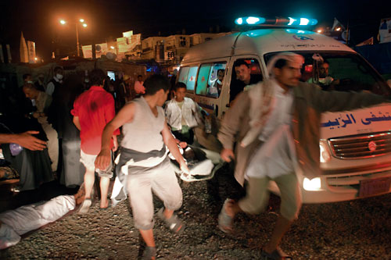
Se han de tomar todas las medidas posibles para buscar, recoger y evacuar a los heridos y los enfermos
de manera no discriminatoria;
sin demora.
Permitir que otros asistan en esas tareas
Curso H.E.L.P.
Notes:
De conformidad con el DIH, cuando las circunstancias lo permitan, y especialmente después del combate, todas las partes en conflictos armados deben, sin demora, tomar todas las medidas posibles para buscar, recoger y evacuar a los heridos y enfermos sin distinción desfavorable alguna [CGI artículo 15 (1); CG II artículo 18 ; PA II artículo 8 ; Estudio del CICR sobre el DIH consuetudinario, norma 109]. Reiteramos, deben hacer su mejor esfuerzo, teniendo en cuenta las condiciones de seguridad y las capacidades existentes predominantes.
El personal de asistencia de salud tiene la responsabilidad de procurar que estas obligaciones se apliquen y, por ende, tienen derecho de recordar a las autoridades su obligación de buscar y recoger a los heridos y los enfermos y de procurar su acceso a la asistencia de salud sin discriminación.

Slide 27
Cuestionario rápido sobre protección de los profesionales de la asistencia de salud en general:
Las fuerzas gubernamentales descubren que un insurgente buscado ha sido herido en combate y está siendo tratado en un hospital civil. Las fuerzas ingresan al hospital e intentan arrestar al insurgente. El personal del hospital intenta explicar que el insurgente necesita tratamiento médico adicional y no puede salir del hospital, pero es en vano. Al contrario, se los amenaza con recibir sanciones si no cumplen con la orden de arresto.
El insurgente puede ser arrestado, pero debe continuar recibiendo la asistencia médica adecuada. El personal de asistencia de salud no debe ser obligado a abstenerse de realizar actos propios de los principios éticos de la asistencia de salud.
Es probable que el insurgente no sea arrestado porque los heridos y los enfermos pueden no ser pasibles de interrogación o privación de la libertad.
Curso H.E.L.P.
El insurgente no puede ser arrestado porque las autoridades gubernamentales no pueden ingresar a los hospitales.
Notes:
Respuesta correcta: a.

Slide 28
Ninguna persona que forme parte de las actividades de asistencia de salud deberá ver obstaculizada la realización de sus tareas sanitarias exclusivas; no deberá ser atacada por el simple hecho de asistir a los heridos y los enfermos.
Las partes no deben interferir de manera arbitraria.
No debe haber sanciones por cumplir con la deontología médica.
Los profesionales de la asistencia de salud no deben ser obligados a realizar actividades contrarias a la deontología médica.
Curso H.E.L.P.
Notes:
De conformidad con el DIH, la obligación de respetar al personal médico que cumple su función médica exclusiva también implica una obligación de las partes en el conflicto de no interferir de manera arbitraria con su trabajo, para que puedan atender a los heridos y los enfermos [Comentarios del CGI, artículos 19, 24, 35 del , págs. 196, 220, 280; Comentario del PA I, artículos 12, 21 , págs. 166, 250; Comentario del PA II, artículo 11, pág. 1433].
Las partes en el conflicto no deben molestar o castigar a ninguna persona que participe de actividades médicas (Nota: alcance más amplio que el de "personal sanitario") y que realice actividades compatibles con la ética médica, ni deben obligarlos a realizar actividades contrarias a la deontología médica o a abstenerse de realizar actos requeridos por la deontología médica [CGI, artículo 18 (3); PA I, artículo 16 (1) (2); PA II, artículo 10 (1) (2)].
Un problema relacionado concierne a la cuestión de si el personal sanitario puede ser obligado a brindar a una parte en un conflicto información que excede la condición de salud de los heridos y los enfermos estrictamente hablando, como información sobre las actividades, contactos, posición, o simplemente la existencia del herido [Comentario del PA I, artículo 16, pág. 206, párr. 682].
Las normas incluidas en el PA I y PA II disponen que, si bien por lo general la confidencialidad de la información del paciente debe ser protegida de la denuncia a las autoridades, el personal médico, sobre todo cuando se trata de sus propias autoridades, como partes en un conflicto pueden hacer que la protección de dicha denuncia esté sujeta a la legislación nacional [el artículo 16(3) del PA I especifica que en caso de CAI, en cuanto a las autoridades propias como a las de la parte adversaria, el personal sanitario puede estar obligado a revelar este tipo de información en caso de enfermedades transmisibles. Este caso no se menciona de manera explícita en la disposición correspondiente del artículo 10 (3) del PA II aplicable a todos los CANI regulados por el PA II, ya que dichas excepciones están, en general, consagradas en la legislación nacional. Ver Comentario del PA II, artículo 10 (3), pág. 1428, párr. 4702.

Slide 29
Protección específica del personal, las instalaciones y los vehículos sanitarios
Noción de "misión" por motivos sanitarios por parte de la autoridad competente de una parte en el conflicto.
La dedicación a los motivos sanitarios debe estar predeterminada por dicha autoridad.
Vinculada a la capacidad de controlar las personas y objetos con derecho a usar los emblemas de protectores de la cruz roja, media luna roja y cristal rojo.
Pueden ser civiles o militares
Curso H.E.L.P.
Notes:
Se entiende por personal sanitario las personas destinadas por una Parte en el conflicto exclusivamente a los fines sanitarios enumerados en el apartado e), o a la administración de las unidades sanitarias o al funcionamiento o administración de los medios de vehículos sanitarios. El destino a tales servicios podrá tener carácter permanente
o temporal. En término incluye, en CAI:
i) el personal sanitario, sea militar o civil, de una Parte en conflicto, incluido el mencionado en los Convenios I y II, así como el de los organismos de protección civil;
ii) el personal sanitario de las Sociedades Nacionales de la Cruz Roja (Media Luna Roja, León y Sol Rojos) y otras instituciones nacionales voluntarias de socorro debidamente reconocidas y autorizadas por una Parte en conflicto;
iii) el personal sanitario de las unidades o los vehículos sanitarios mencionados en el párrafo 2 del artículo 9;
En CANI:
- los mismos que se mencionan en el PA I, artículo 8 (c) (i);
- el personal sanitario de organizaciones de la Cruz Roja y de la Media Luna Roja, reconocido y autorizado por las partes en el conflicto;
- el personal sanitario de otras sociedades de socorro reconocidas y autorizadas por una parte en el conflicto y ubicadas dentro del territorio en el cual tiene lugar el conflicto.
Por ende, ¡hay una restricción para el personal sanitario local!
- pueden ser miembros de las fuerzas armadas, miembros de grupos armados no estatales, personal de las Sociedades Nacionales debidamente reconocido y autorizado por una parte en el conflicto; personal de otras ONG en las mismas condiciones que las Sociedades Nacionales.
- misión: significa que no cualquier médico/a goza de protección automática como personal sanitario en el sentido que le otorga el DIH, pero su dedicación a fines sanitarios debe estar predeterminada; vinculada a la capacidad de controlar qué personas tienen derecho a usar los emblemas protectores de la cruz roja, media luna roja y cristal rojo, que a su vez deberían dar visibilidad a quienes están protegidos frente a la parte adversaria en el conflicto .
[…]
A su vez, el alcance del artículo 16 del PA I y el artículo 10 del PA II es más amplio que el término "personal sanitario", ya que abarca a todas las personas que participan en actividades sanitarias, estén o no designadas por una parte en el conflicto.
La definición de personal de asistencia de salud del CICR es más amplia que la definición técnica de "personal sanitario" del DIH:
todas aquellas personas que trabajan en el sector de la asistencia de salud. Son las siguientes:
personas con cualificaciones en asistencia de salud, por ejemplo, médicos, enfermeras, paramédicos, fisioterapeutas, farmacéuticos;
personal de asistencia de salud, que trabaje en instalaciones de asistencia de salud, en ambulancias, como conductores de ambulancias, administradores de hospitales o en la comunidad en su capacidad como profesionales;
los colaboradores de la Cruz Roja/Media Luna Roja que prestan servicios de salud, incluidos los voluntarios;
Personal de ONG u organizaciones internacionales dedicadas a la salud;
el personal de asistencia de salud militar

Slide 30
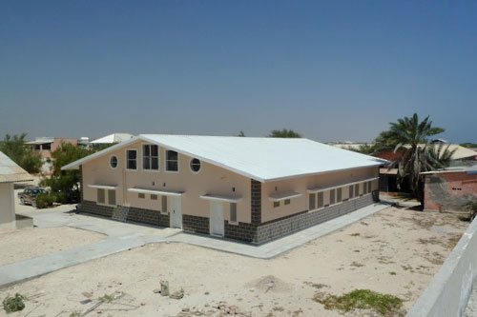
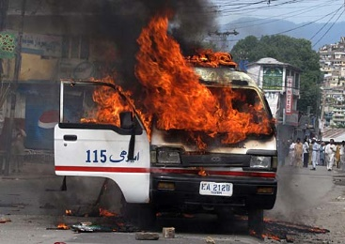
RESPETAR: Los vehículos e instalaciones sanitarios no deben ser objeto de ataque ni estar sujetos a otras interferencias donde medie el uso de la fuerza.
Curso H.E.L.P. 2019
Notes:
Imágenes: Pakistán, 12 de abril de 2010. Una ambulancia es incendiada por manifestantes indignados en Abbottabad, Provincia de la Frontera Noroccidental. Hospital Keysaney, Mogadiscio, Somalia
De conformidad con el DIH, la obligación de respetar a los heridos y los enfermos implica, en particular, la prohibición de no atacarlos, matarlos, maltratarlos o dañarlos de modo alguno [CGI, artículo 12; CGII, artículo 12; CG IV, artículo 16; PA I, artículo 10; PA II 7; Comentario del PA I, artículo 10, párr. 446].
De las obligaciones básicas relacionadas a los heridos y los enfermos surgen las protecciones específicas que brinda el DIH al personal, las unidades y los vehículos sanitarios. Además, el personal, las unidades y los vehículos sanitarios, en el ejercicio de su labor exclusivamente humanitaria, sean militares o civiles, no deben ser atacados ni se les debe causar daño, a no ser que cometan, al margen de su labor humanitaria, actos perjudiciales para el enemigo [Estudio sobre el DIH consuetudinario, normas 25, 28, 29; CGI artículos19 (1), 24-26, 35; CGII, artículos 23, 36; CG IV, artículos 18, 20, 21; PA I, artículos 12(1), 15, 21; PA II, artículos 9, 11(1)].
Por ende, los heridos y los enfermos están protegidos como civiles o combatientes heridos, en particular contra el ataque, por el hecho de abstenerse de los actos hostiles. Para lograr que estén seguros y protegidos, las instalaciones y vehículos de asistencia de salud también son considerados objetivos protegidos y no pueden ser objeto de ataque.
Las unidades sanitarias, como los hospitales y otras instalaciones con finalidad sanitaria, deben ser respetados y protegidos en todas las circunstancias. Las unidades sanitarias no pueden ser atacadas ni puede impedirse su debido funcionamiento. Las partes en un conflicto armado deben tomar medidas para proteger a las unidades sanitarias de los ataques. Por ejemplo, siempre que sea posible, deben cerciorarse de que dichas unidades no estén ubicadas en la proximidad de los objetivos militares.
El término instalaciones sanitarias comprende hospitales, laboratorios, clínicas, puestos de primeros auxilios, centros de transfusión de sangre y los almacenes de material sanitario y de productos farmacéuticos de esas instalaciones. La violencia incluye bombardeos, saqueos, ingreso forzado que impida el funcionamiento, los tiroteos, el cercamiento u otro tipo de interferencia donde medie el uso de la fuerza y que perjudique el funcionamiento de las instalaciones sanitarias (como la privación de la electricidad y el agua).
Los vehículos sanitarios incluyen ambulancias, buques o aeronaves sanitarias, civiles o militares; y vehículos que transporten insumos o equipamiento sanitarios. La violencia incluye ataques a los vehículos sanitarios, así como el robo y la interferencia.
De conformidad con el DIH, la obligación de respetar al personal, las unidades y vehículos sanitarios en cumplimiento de su exclusiva función de asistencia de salud, lo que implica que sus tareas no deben ser interrumpidas indebidamente, implica que el tránsito del personal y de los insumos sanitarios no debe ser impedido [Comentario del PA I, artículo 12, pág.166, párr. 517]. (Lo mismo puede argumentarse en base a la obligación de tomar todas las medidas posibles para buscar, recoger y evacuar a los heridos y los enfermos sin demora. Esto incluye permitir que las organizaciones humanitarias lleven a cabo sus tareas, y que el consentimiento no debe negarse de manera arbitraria).
DIFERENCIA con normas relativas al acceso/asistencia humanitaria. Los beneficiarios protegidos incluyen a los combatientes heridos y no solo a los civiles.
Ingreso forzoso a las unidades sanitarias: no están prohibidas expresamente pero debe garantizarse que habrá la menor interferencia posible con la asistencia médica; debe preservarse la continuidad de los cuidados.
Como todas las otras obligaciones relativas al personal y la infraestructura de asistencia de salud, esta obligación surge de las obligaciones fundamentales de respetar, proteger y asistir a los heridos y los enfermos [Comentario del CG I, artículo 12, pág. 134].

Slide 31
Cuestionario rápido:
Un grupo de insurgentes armados instala un puesto sanitario cercano a las líneas del frente para atender a sus heridos. En el sótano almacenan armas para enviar a las líneas del frente. Se coloca una cruz roja en el techo del puesto. Los soldados del gobierno atacan el puesto, luego de haber emitido una advertencia con un plazo apropiado de cumplimiento para el grupo armado no estatal. La advertencia no surte efecto.
El Gobierno violó normas del DIH porque si bien las armas se encontraban en una instalación sanitaria, no iban a ser usadas allí.
El Gobierno no ha violado normas del DIH porque las infraestructuras pertenecientes a los grupos armados no estatales no pueden considerarse instalaciones sanitarias protegidas por el DIH.
.
Curso H.E.L.P.
El Gobierno no violó el DIH porque si bien las armas no se usarían allí, su mero almacenamiento es suficiente para que la instalación sanitaria no reciba protección contra los ataques.
Notes:
Respuesta correcta: c.

Slide 32
...pueden perder ese derecho si cometen 'actos perjudiciales para el enemigo':
Utilizar instalaciones o vehículos sanitarios...
para dar refugio a combatientes sanos
para almacenar armas o municiones
como puestos de vigilancia militar
como escudo para realizar acciones militares
para transportar o utilizar armas con fines no defensivos
para trasladar tropas en buenas condiciones de salud, o trasladar armas o municiones
para recoger o transmitir información militar
Curso H.E.L.P.
Notes:
El personal, las unidades y los vehículos sanitarios conservan su condición de protegidos siempre que estén dedicados a la asistencia de los heridos y los enfermos de manera exclusiva, y no sean empleados para adelantar objetivos militares, es decir que no sean usados para cometer "actos perjudiciales para el enemigo" [noción contemplada en el PA I, artículo 13, y en el estudio del DIH consuetudinario, norma 25]. Entre los "actos perjudiciales para el enemigo" se encuentran los siguientes:
el uso de unidades sanitarias como refugio para combatientes en buen estado de salud;
el uso de instalaciones sanitarias para almacenar armas o municiones;
el uso de instalaciones sanitarias como puestos de observación militar o como escudo para la acción militar;
el uso de unidades sanitarias para lanzar ataques militares;
el uso de las armas con fines no defensivos;
el traslado de tropas en buenas condiciones de salud, o el traslado de armas o municiones;
la recopilación o transmisión de información militar;
la presencia de combatientes armados en una instalación sanitaria por motivos no sanitarios;
[Comentario del CGI, artículo 21, págs. 200-201; Comentario del Estudio sobre el DIH consuetudinario, normas 28 y 29, pág. 97 y pág. 102].
Previo al lanzamiento de un ataque, deben mediar una advertencia y un plazo razonable. Además, un ataque debe respetar los principios
de distinción y proporcionalidad debido a la alta probabilidad de presencia de heridos y enfermos en las unidades y vehículos sanitarios.
Si los medios de transporte sanitario caen en poder de una parte adversaria, esa parte se hace responsable de que los heridos y los enfermos a su cargo reciban asistencia.
Por último, las partes en un conflicto armado que usan las unidades o medios de transporte sanitarios con la intención de hacer creer a las partes adversarias que están protegidos, para luego usar esos mismos medios para lanzar ataques o llevar a cabo otros actos perjudiciales para el enemigo que resultan en personas muertas heridas o capturadas, cometen actos de perfidia. Si dichos actos de perfidia tienen como consecuencia la muerte o lesión de individuos pertenecientes a la parte adversaria, los actos constituyen crímenes de guerra.

Slide 33
Excepciones a la pérdida de protección:
El personal sanitario puede...
transportar armas ligeras individuales para defensa propia o para proteger a sus pacientes;
ser escoltado por combatientes;
retener las armas pequeñas de los pacientes y municiones antes de entregarlos a las autoridades.
Curso H.E.L.P.
Notes:
Sin embargo, no se considera que algunos actos formen parte de esta excepción, por ejemplo: el porte de armas ligeras individuales para defensa propia o de los heridos y enfermos; la presencia o la escolta por personal militar; y la posesión de armas pequeñas y municiones sustraídas a los heridos y enfermos, y que aún no se han entregado a la autoridad competente [CGI, artículo 22; PA I, artículo 13; Comentario del Estudio sobre el DIH consuetudinario, normas 25 y 29, págs. 85 y 102].
Para conservar la protección que le otorga el DIH y no poner en peligro la condición de protegidos de los heridos y enfermos y de sus colegas, el personal de asistencia de salud debe:
abstenerse de participar en cualquier acto de hostilidad;
no tomar riesgos indebidos durante el ejercicio de sus funciones.

Slide 34
PROTEGER: Deben tomarse medidas positivas para proteger al personal y los objetos sanitarios de los ataques y para evitar interferencias en su trabajo y funcionamiento donde medie el uso de la fuerza, incluso por parte de terceros.
Apoyo y asistencia por parte de las autoridades
Curso H.E.L.P.
Notes:
Imagen: Somalia. Tras ser atacado, Mohammed Yusuf, director del Hospital Medina de Mogadiscio, tiene seguridad las 24 horas.
- ejemplo interesante de la protección al personal sanitario amenazado.
Este caso pone en evidencia que la protección también implica una obligación de tomar medidas positivas tendientes a proteger a las unidades y al personal sanitarios contra los ataques, y a evitar la interferencia con uso de la fuerza en las actividades de las instalaciones sanitarias.
A continuación, mencionamos algunas de ellas:
procurar, en la medida de lo posible, que las unidades sanitarias no estén ubicadas en la proximidad de los objetivos militares;
evitar el ingreso mediante el uso de la fuerza y las armas con la intención o el efecto de obstaculizar el funcionamiento continuo de la prestación de asistencia de salud, y tomar medidas para evitar estas situaciones;
procurar que no se los prive de suministros esenciales, agua y electricidad.
De conformidad con el DIH, la obligación de las partes en conflicto de proteger a los heridos y enfermos, y al personal, las unidades y vehículos sanitarios incluye el deber de garantizar que terceras personas los respeten y de tomar medidas para ayudar a dicho personal, unidades y vehículos en el desempeño de sus tareas. Esto exige, por ejemplo, retirar a los heridos y enfermos del escenario de combate y ponerlos al cubierto, o garantizar la entrega de suministros médicos proporcionando un vehículo [Comentario del CGI, artículos 19, 24, 35, págs. 196, 220, 280; Comentario del PA I, artículos 12, 21, págs. 166, 250; Comentario del PA II, artículos 9, 11, págs. 1421, 1433].
Los heridos y los enfermos en particular, deben ser protegidos contra los malos tratos y saqueos de sus pertenencias [CGI, artículo 15; CGII, artículo 18; CGIV, artículo 16; PA II, artículo 8; Estudio del DIH consuetudinario, norma 111].

Slide 35
Cuestionario rápido:
Una organización no gubernamental intenta celebrar un acuerdo con el Gobierno para dirigir un hospital de campaña en el país. El gobierno, que sabe que la ONG es corrupta e incompetente, rechaza la oferta y prohíbe que la ONG realice actividades en la zona. Sin embargo, la ONG, citando sus intereses puramente humanitarios, ingresa, se instala y comienza a dirigir el hospital. Con la finalidad de protegerse de los ataques directos, la ONG coloca un emblema de la media luna roja en las paredes y el techo del hospital, que se usa exclusivamente con finalidad sanitaria.
El uso del emblema viola las normas del DIH porque el Gobierno no le dio permiso a la ONG para trabajar.
El hospital y su personal no tienen protección especial como unidad y personal sanitarios, pero igualmente gozan de protección como bien de carácter civil y personas civiles respectivamente.
Curso H.E.L.P.
El uso que la ONG hace del emblema no viola las normas del DIH y el hospital debería tener protección específica como instalación sanitaria porque una parte en el conflicto no puede obstaculizar el trabajo de una organización humanitaria que quiere prestar asistencia médica.
Notes:
Respuesta correcta: a.
No hay permiso de usar el emblema –violación de las normas del DIH y de la legislación nacional
El hospital puede también ser ilegal en virtud de la legislación nacional.
Sin embargo, esto no significa que el hospital pueda sufrir ataques – mantiene la protección contra los ataques siempre que no se convierta en un objetivo militar.
Analizar si existe una obligación de facilitar toda la asistencia humanitaria y si sería razonable, por ende, no permitir el funcionamiento del hospital

Slide 36
 | Normas pertinentes del DIH: síntesis
Cuidar | Tomar todas las medidas posibles para prestar asistencia médica
Recoger | Tomar todas las medidas posibles para buscar, recoger y evacuar a los heridos y los enfermos
Proteger | Procurar que las personas y los bienes protegidos no sean atacados Protegerlos contra las interferencias indebidas Prevenir y reprimir el uso indebido de los emblemas
Respetar | Los heridos y enfermos, y el personal y los objetos sanitarios no deben ser atacados ni dañados No debe haber otras interferencias a la asistencia médica donde medie el uso de la fuerza Respetar la misión y la deontología médica del personal de asistencia de salud
Trato humano | Respetar la autonomía y la dignidad de la persona Mantener la confidencialidad
Curso H.E.L.P.

Slide 37
V- El uso de los emblemas
 | USO PROTECTOR | USO INDICATIVO
¿Cuál es la finalidad? | Visibilizar la protección específica que otorga el DIH | Mostrar la relación con el Movimiento
¿Qué características tienen? | Grandes y visibles | Comparativamente pequeños
¿Quiénes pueden usarlos? | Las personas comprendidas en las definiciones del DIH sobre personal, unidades y vehículos sanitarios de: las fuerzas armadas/los grupos armados no estatales las Sociedades Nacionales autorizadas las ONG autorizadas los hospitales autorizados + el CICR y la Federación Internacional de Sociedades Nacionales de la Cruz Roja y de la Media Luna Roja | las Sociedades Nacionales de la Cruz Roja y de la Media Luna Roja las ambulancias y los puestos de primeros auxilios autorizados y operados por terceras partes + el CICR y la Federación Internacional de Sociedades Nacionales de la Cruz Roja y de la Media Luna Roja.
Curso H.E.L.P.
Notes:
Personal sanitario: en tiempo de conflicto armado, el personal sanitario debe llevar un brazal y una tarjeta de identidad provistos del emblema.
Unidades y vehículos sanitarios: en tiempo de conflicto armado, las partes deberían usar el emblema para señalar de manera clara sus unidades y vehículos sanitarios en tierra, mar y aire.
En virtud del DIH, el empleo protector del emblema constituye un signo visible de protección durante los conflictos armados.
Están autorizados para utilizar los emblemas protectores: los servicios sanitarios de las fuerzas armadas y de los grupos armados lo suficientemente organizados; el personal y los vehículos sanitarios de Sociedades Nacionales debidamente reconocidas y autorizadas por sus gobiernos para asistir a los servicios sanitarios de las fuerzas armadas, cuando se emplean con exclusividad para los mismos objetivos y están sujetos a normas y reglamentos militares; hospitales civiles (públicos o privados) cuya condición es reconocida por las autoridades estatales y tienen autorización para exhibir el emblema; en territorio ocupado y zonas de operaciones militares, personas que participan en la gestión y administración de esos hospitales civiles (así como en la búsqueda, remoción, traslado y cuidado de los civiles heridos y enfermos, los inválidos y las mujeres embarazadas); el personal sanitario civil en territorio ocupado y en lugares donde se desarrollan los enfrentamientos; las unidades y vehículos sanitarios civiles, como los define el PA I, reconocidos por las autoridades competentes y que cuenten con su autorización para exhibir el emblema; otras sociedades voluntarias de socorro reconocidas y autorizadas, sujetas a las mismas condiciones de las Sociedades Nacionales de la Cruz Roja y de la Media Luna Roja. El CICR y la Federación Internacional de Sociedades de la Cruz Roja y de la Media Luna Roja pueden usar el emblema como protección en los conflictos armados sin mayores restricciones [v. CG I, artículos 39-44; CG II, artículos 22-23, 26-28, 34-37, 39, 41-44; PA I, artículo 18(1)(4); PA II, artículo 12; PA III, artículo 2].
En cambio, el uso indicativo tiene la finalidad de mostrar la relación de las personas u objetos con el Movimiento Internacional de la Cruz Roja y de la Media Luna Roja [CGI, artículo 44; Reglamento sobre el uso del emblema de la cruz roja o de la media luna roja por las Sociedades Nacionales, última revisión de 1991, artículo 1].
Están autorizados para usarlo: las Sociedades Nacionales de la Cruz Roja y de la Media Luna Roja, las ambulancias, los puestos de primeros auxilios operados por terceros, cuando se dedican exclusivamente a prestar tratamiento gratuito a los heridos y enfermos, como medida excepcional, bajo la condición de que el emblema se emplee de conformidad con la legislación nacional y que la Sociedad Nacional autorice expresamente su empleo [V. CGI, artículo 44 (2) y (4)]. El CICR y la Federación Internacional de Sociedades de la Cruz Roja y de la Media Luna Roja pueden usar el emblema con fines indicativos sin mayores restricciones [V. CGI, artículo 44 (3)].
Si bien el emblema protector debe ser identificable a la mayor distancia posible, y puede ser tan grande como sea necesario para que sea reconocido [CGI, artículos 39-44; PA I, artículo 18; Reglamento sobre el uso del emblema de la cruz roja o de la media luna roja por las Sociedades Nacionales, aprobado por la XX Conferencia Internacional de la Cruz Roja y de la Media Luna Roja, Viena, 1965, y revisado por el Consejo de Delegados, Budapest, 1991, artículo 6], el emblema indicativo debe ser proporcionalmente más pequeño y no debe colocarse en brazales ni en los techos de los edificios [CGI, artículo 44 (2); Reglamento sobre el uso del emblema, artículos 4, 18].
Se enfatiza el hecho de que este emblema no otorga protección; es el DIH aplicable el que otorga protección a los heridos y los enfermos, y al personal e infraestructura sanitarios. Por ende, no hay obligación de llevar el emblema distintivo pero en la práctica la visibilidad de la protección se reduce sin el emblema (es problemático en el caso de conflictos armados recientes donde los adversarios perciben que la cruz roja y la media luna roja son un blanco fácil).
Es necesario hacer la distinción entre ambos tipos de uso, para evitar confusiones acerca de quién tiene derecho a llevar signo visible de protección en los conflictos armados [CGI, artículo 44 (2)].
El ataque a edificios, material, unidades y vehículos o personal sanitario que exhiben los emblemas distintivos de conformidad con el derecho internacional constituye un crimen de guerra.

Slide 38
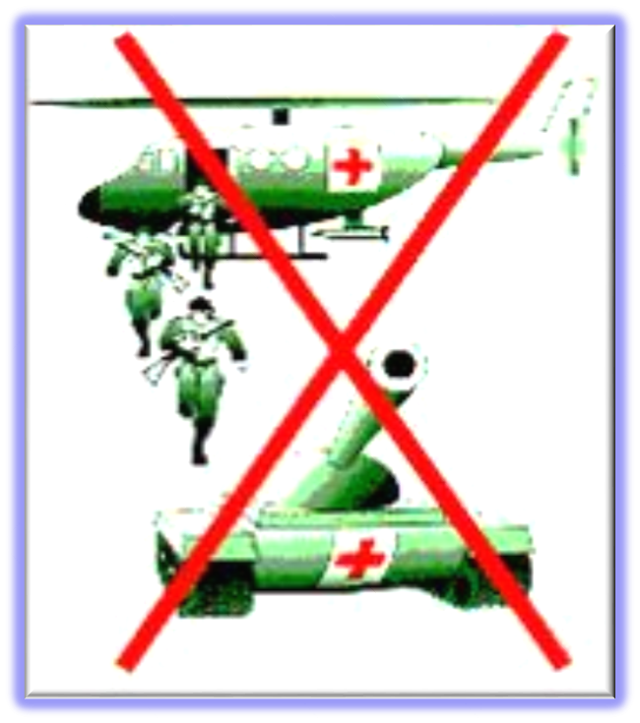
Las autoridades competentes deben tomar todas las medidas necesarias, incluso la adopción de legislación nacional, para impedir y reprimir el empleo abusivo:
Imitación
Uso indebido e ilegal
Perfidia
Curso H.E.L.P.
Notes:
La responsabilidad de autorizar el empleo de los emblemas de la cruz roja, media luna roja y cristal rojo, y de suprimir su empleo abusivo, es prerrogativa del Estado, que debe reglamentar su empleo según los términos de los Convenios de Ginebra y de sus Protocolos adicionales.
Las autoridades competentes deben tomar todas las medidas necesarias, incluso la adopción de legislación nacional, para impedir y reprimir el empleo abusivo [CGI, artículo 54; PA II, artículo 12; PA III, artículo 6], que incluye:
Imitación: la utilización de un signo que puede confundirse con un emblema debido a su forma y/o color.
Uso indebido: el empleo del emblema por personas generalmente autorizadas, pero de una manera no compatible con su uso; o por entidades o personas que no tienen derecho a usarlo (empresas comerciales, farmacéuticos, médicos particulares, ONG, personas comunes, etc.) o con fines que nos son compatibles con los Principios Fundamentales [V. PA I, artículo 38].
Perfidia: el empleo del emblema durante un conflicto armado para dar a entender al adversario que tiene derecho a protección con la finalidad de matarlo, herirlo o capturarlo [V. PA I, artículo 37]. Recurrir a la perfidia para matar o herir a un adversario constituye un crimen de guerra en los conflictos armados internacionales y no internacionales [V. Estatuto de la Corte Penal Internacional, artículos 8 (2) (b) (xi), 8 (2) (e) (xi)].

Slide 39
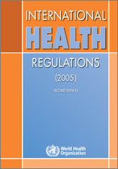
Reglamento Sanitario Internacional (RSI)
Como respuesta ante el aumento exponencial de los viajes y del comercio internacionales, y ante la aparición y reaparición, a nivel internacional, de amenazas de enfermedades y de otros riesgos para la salud, 196 países de todo el mundo, incluidos los Estados miembros de la Organización Mundial de la Salud, han acordado implementar el Reglamento Sanitario Internacional (2005).
Este instrumento vinculante de derecho internacional entró en vigencia el 15 de junio de 2007.
Curso H.E.L.P.

Slide 40
Propósito y alcance del RSI
El RSI define su propósito y alcance de la siguiente manera:
"prevenir la propagación internacional de enfermedades, proteger contra esa propagación, controlarla y darle una respuesta de salud pública proporcionada y restringida a los riesgos para la salud pública, y evitando al mismo tiempo las interferencias innecesarias en el tráfico y el comercio internacional".
El RSI
esboza los requerimientos mínimos para los sistemas funcionales de salud pública que permiten a los países detectar y responder rápidamente ante brotes de enfermedades en sus comunidades (10 medidas para la implementación del RSI);
El Anexo 2 es un instrumento que instruye a los Estados a notificar a la OMS acerca de eventos que pueden constituir una emergencia de salud pública de importancia internacional (ESPII).
Curso H.E.L.P.
Notes:
Implementación del RSI - 10 medidas
Conocer el RSI, propósito, alcance, principios y conceptos
Actualizar la legislación nacional
Reconocer las realidades en común y la necesidad de defensas colectivas
Supervisar el avance de la implementación del RSI y elaborar informes al respecto
Notificar, consultar e informar a la OMS
Comprender el papel de la OMS en la detección de eventos, evaluación y respuesta conjunta a nivel internacional
Participar en la determinación de emergencias de salud pública de importancia internacional (ESPII) y de los procesos de recomendaciones de la OMS.
Fortalecer las capacidades nacionales de vigilancia y respuesta
Aumentar la seguridad en materia de salud pública en puertos, aeropuertos y pasos fronterizos terrestres
Consultar y difundir los documentos del RSI en los puntos de ingreso

Slide 41
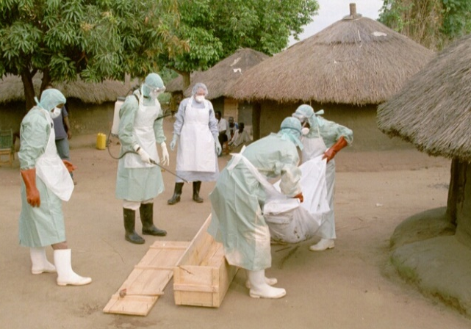
Requerimientos relativos a las capacidades centrales
Los países deben tener capacidades de "detectar, notificar y responder" a los riesgos en general y los que surgen en puertos, aeropuertos y pasos fronterizos terrestres internacionales
Las capacidades de evaluación y notificación incluyen:
evaluar todas las notificaciones de eventos urgentes dentro de las primeras 48 horas; y
notificar inmediatamente a la OMS (dentro de las primeras 24 horas de detección de una emergencia de salud pública de interés internacional) por medio de la persona de referencia a nivel nacional del RSI
Curso H.E.L.P.
Notes:
ESPII = emergencia de salud pública de importancia internacional (ver siguiente diapositiva)

Slide 42
Emergencia de salud pública de interés internacional (PHEIC)
Un evento extraordinario que puede constituir un riesgo de salud pública para otros países por propagación de enfermedades a nivel internacional y puede requerir una respuesta internacional coordinada
El papel de los países es evaluar la magnitud y el riesgo posible que conlleva un evento y el papel de la OMS es tomar la decisión
El director general de la OMS determina si el evento es una emergencia de salud pública de importancia internacional
Curso H.E.L.P.

Slide 43
Emergencia de salud pública de interés internacional (PHEIC)
Desde la puesta en práctica del RSI en 2007, la OMS ha declarado seis PHEIC:
Gripe H1N1 (2009)
Polio (2014)
Ébola (2014)
Virus Zika (2016)
Ébola (2019)
Coronavirus (2020)
Hay varias enfermedades que siempre deben ser notificadas a la OMS:
Síndrome respiratorio agudo severo (SRAS)
Viruela
Gripe humana causada por un nuevo subtipo de virus
Poliomielitis por poliovirus salvaje
Ébola
Curso H.E.L.P.

Slide 44
Otros enlaces de interés
¿Cómo encontrar tratados de DIH?
https://ihl-databases.icrc.org/ihl
¿Cómo encontrar información sobre derecho consuetudinario?
https://ihl-databases.icrc.org/customary-ihl/spa/docs/home
Reglamento sanitario
https://www.who.int/es/publications/i/item/9789241580496
Curso H.E.L.P.

